Slide 1
Leveraging MATLAB Simulink for Hexapod Robot Simulation and Control
Zwischenvortrag zu Bachelorarbeit
Bastian Klein
Embedded Systems AG
Autonomous Intelligent Systems AG

Slide 2
Aufmacher_template
Warum ist Thema interessant und wichtig ?

Slide 3
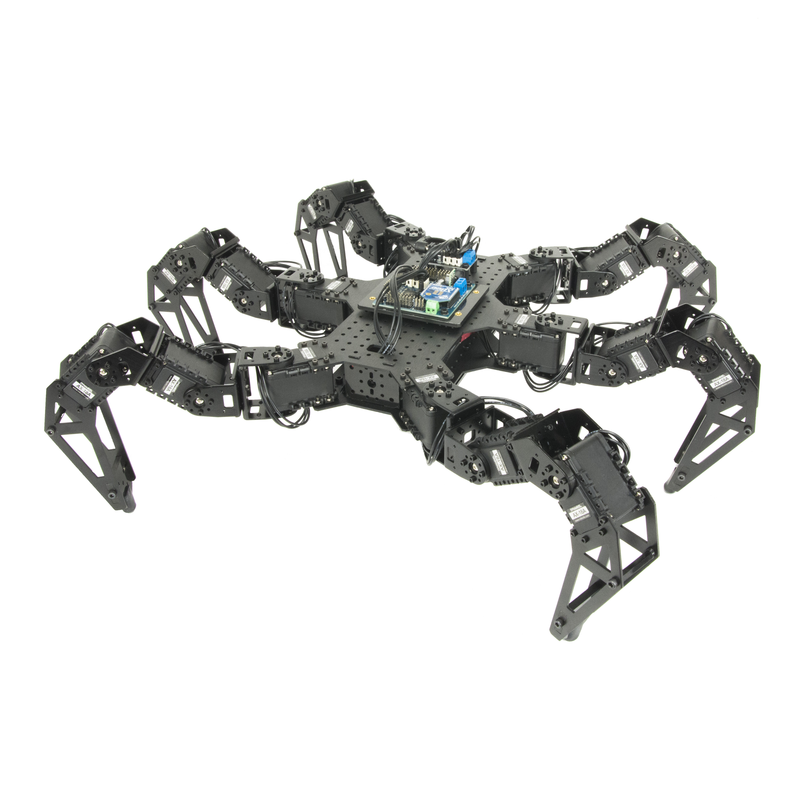
Hexapods
6 Beine
Meist 3 Gelenke pro Bein
Hohe Stabilität, auch auf unebenem Gelände
[Fig.1] PhantomX MK3, Trossen Robotics

Slide 4
Problem_template
Welches bisher ungelöste Problem wird gelöst
Auf einer Folie zusammenfassen

Slide 5
Problem
Bisher kein öffentlich verfügbares Hexapod-Modell in Simulink
Welches bisher ungelöste Problem wird gelöst
Auf einer Folie zusammenfassen

Slide 6
Ansatz
Am besten mit Bild
Auf einer Folie -> Fokus auf wesentliche Ideen, keine tech. Details

Slide 7
Übersicht/Gliederung
Wie ist restlicher Vortrag strukturiert
Hier kann auch Ansatz-Bild verwendet werden, wenn dort alle wichtigen Themen vorkommen
Normalerweise der Fall

Slide 8
Grundlagen
Auf das konzentrieren, was Zuhören benötigen, um restlichen Vortrag zu verstehen

Slide 9
Ansatz in Tiefe

Slide 10
Fazit
Warum ist Thema interessant und wichtig ?

Slide 11
Aktueller Stand/ Nächste Schritte

Slide 12
Ausblick
Im Zwischenvortrag noch nicht umbedingt

Slide 13
Quellen:
[Fig.1]: https://www.trossenrobotics.com/phantomx-ax-hexapod.aspx

Slide 14
Template-Folie

